Slide 1
PENSAMIENTO CRÍTICO
6.- LOS ABUSOS DE LA MEMORIA TZVETAN TODOROV (GONZALO GAMIO GEHRI)

Slide 2
UNA ÉTICA DE LA MEMORIA
Entre todos los instrumentos que los perpetradores de crímenes de lesa humanidad utilizan para encubrir sus delitos – incluidos los violentos y los (mal llamados) “políticos” –, ninguno es tan perversamente “eficaz” como el control sobre la memoria, la ilegítima potestad de un grupo de poder e influencia – generalmente (aunque no en todos los casos) un gobierno autoritario – que determina (mediante el uso de la fuerza y otros mecanismos más sutiles de presión y represión), lo que una comunidad debe recordar, olvidar o negar como hecho histórico real o relevante para ella.
Se trata de la construcción de una “historia oficial” que elimine los rastros de las desapariciones, las torturas, el abuso de poder. Una historia que guarde silencio sobre las víctimas, que las convierta en invisibles o incluso en presuntamente “irreales”.

Slide 3
MEMORIA Y SU POTENCIAL TRANSFORMADOR
En este sentido, el esclarecimiento de la memoria constituye la actividad básica en la defensa propiamente ética y política de los Derechos Humanos.
Escuchar la voz de las víctimas, desenterrar las fosas comunes, reconstruir aquella historia dolorosa que los perpetradores de un lado y del otro pretenden acallar por la fuerza o maquillando los hechos del pasado.
Es un proceso selectivo que implica recuerdo y olvido.
No podemos recordarlo todo (Cfr. Funes el memorioso).
Es una tarea pública, cívica. Escuchar a las víctimas.

Slide 4
MEMORIA Y SU POTENCIAL TRANSFORMADOR
Son los agentes mismos – y en particular las víctimas, aunque no sólo ellas – quienes se entregan a construir la urdimbre significativa de la historia de la violencia padecida, un relato coherente y revisable que pretende enseñarnos algo importante sobre la experiencia del dolor y la búsqueda de la justicia y la reconciliación; ellos discuten (en virtud de razones que se someten al escrutinio comunitario) qué debe ser recordado como relevante para esa historia y qué no conforma su núcleo.
Idea de Justicia transicional.
Paul Klee, Angelus Novus.

Slide 5
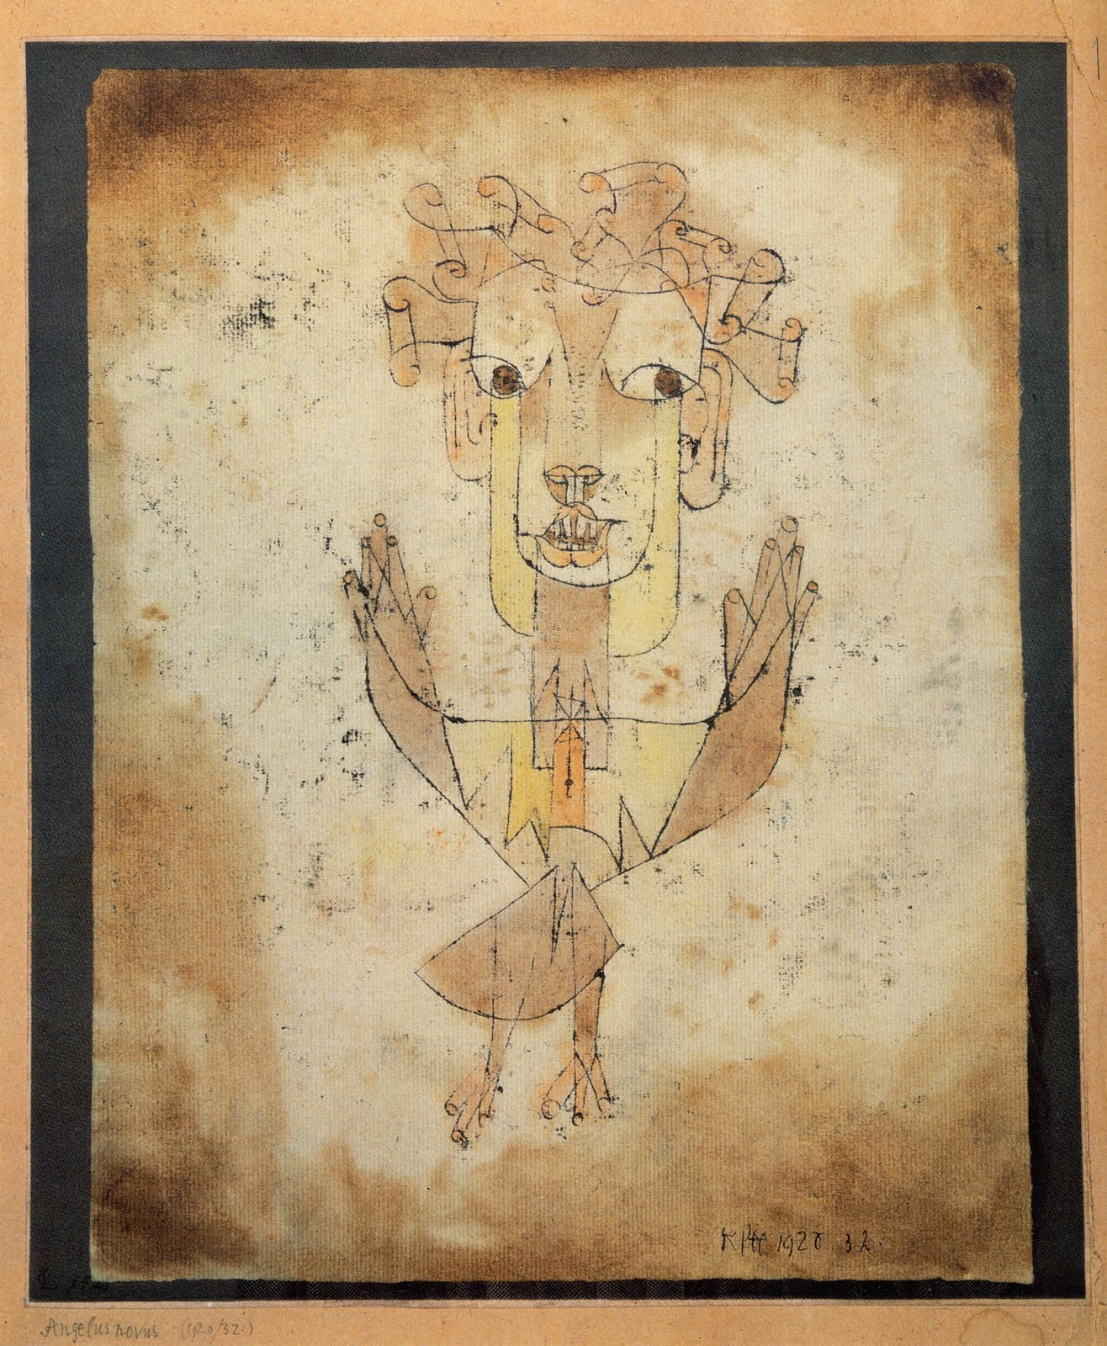
ANGELUS NOVUS

Slide 6
Walter benjamín, 9
“En lo que para nosotros aparece como una cadena de acontecimientos, él ve una catástrofe única, que arroja a sus pies ruina sobre ruina, amontonándolas sin cesar. El ángel quisiera detenerse, despertar a los muertos y recomponer lo destruido. Pero un huracán sopla desde el paraíso y se arremolina en sus alas, y es tan fuerte que el ángel ya no puede plegarlas. Este huracán lo arrastra irresistiblemente hacia el futuro, al cual vuelve las espaldas, mientras el cúmulo de ruinas crece ante él hasta el cielo. Este huracán es lo que nosotros llamamos progreso”.

Slide 7
Memoria literal y ejemplar
Resulta fundamental distinguir entre el uso y el abuso de la memoria.
I) Memoria literal se centra en la reconstrucción estricta del pasado. Puede victimizar.
II) Memoria ejemplar compara casos de injusticia y violencia para extraer lecciones para dirigir el presente hacia un futuro que no repita las condiciones de la tragedia vivida.
Su objetivo es restituir los derechos ciudadanos a la víctima, así como transformar mentalidades, prácticas sociales e instituciones sociales y políticas para que no se repita lo vivido. Establecer medidas de no repetición.
El otro nombre de la memoria ejemplar es justicia. No hay muertos ajenos.

